Slide 1
基于协同的域间路由路径
真实性验证机制

Slide 2
背景介绍
基于BGP的域间路由系统是互联网的关键基础设施。互联网不仅在数据转发性能方面，而且在拓扑结构、健壮性、安全性等方面也都高度依赖于域间路由系统。
BGP: Border Gateway Protocol，边界网关协议
域间路由系统：inter-domain routing system
自治系统：Autonomous System, AS

Slide 3
背景介绍
◇对互联网健康稳定具有直接且重要影响
域间路由系统是不同自治域之间实现互连互通的纽带。一旦域间路由系统遭到破坏，整个互联网将陷入瘫痪。

Slide 4
背景介绍
◇对互联网健康稳定具有直接且重要影响
◇攻击的手段越来越复杂，危害也越来越大
近年来，域间路由系统安全技术的研究取得了一定进展，但是相关安全事件仍时有发生，且攻击手段越来越复杂，造成的损失也越来越严重。

Slide 5
背景介绍
域间路由路径真实性验证
基于协同的域间路由路径真实性验证机制DAIR
域间路由系统协同监测激励
基于博弈的域间路由协同监测激励策略GTIS

Slide 6
基于协同的域间路由路径真实性验证机制
→一、问题描述
BGP没有提供任何验证路径(AS_PATH)真实性的机制，发起路径伪造攻击较为容易，且只要网络连接性没有被破坏，就难以发现受到此类攻击。
已有的BGP安全方案不能有效解决伪造路径类型攻击的问题。
验证路径真实性，即是验证路径所含邻接的真实性，而验证邻接真实性的途径主要有两种：查询本地路由信息数据库和询问对等节点。

Slide 7
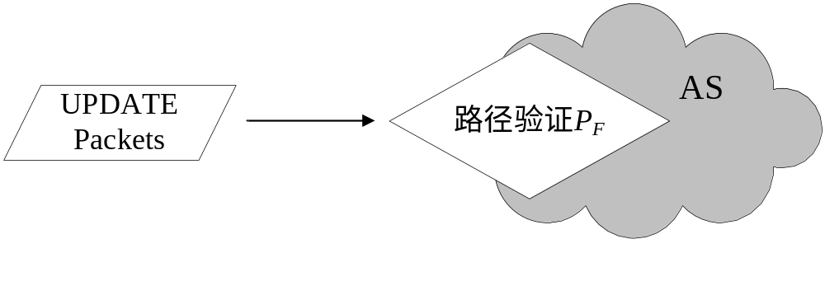
基于协同的域间路由路径真实性验证机制
→二、相关研究
①通过查询本地路由信息库验证邻接真实性的过程：
AS直接查询本地路由信息库，验证邻接的真实性
不足：由于本地路由信息库存在更新不及时、信息不全面等局限性，若仅利用其来验证路径真实性，误报率较高。

Slide 8
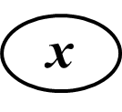
基于协同的域间路由路径真实性验证机制
→二、相关研究
②通过询问对等节点验证某邻接真实性的过程：
问：邻接link_{yz}是否存在？
y
z
答：邻接link_{yz}存在
查找（邻居关系表）
不足：若路径中的每条邻接都通过查询对等节点来判断其真实性，验证的效率将很低。

Slide 9
基于协同的域间路由路径真实性验证机制
→三、DAIR基本思想
借鉴分布式安全验证的思想，提出一种基于协同查询的域间路由路径真实性验证机制DAIR。
基本思想：参与节点首先通过查询位于本地的全局邻接数据库验证邻接的真实性，若有邻接不存在，则向关联对等节点发起询问请求，查询邻接的存在性，从而验证更新报文AS_PATH属性的真实性。

Slide 10
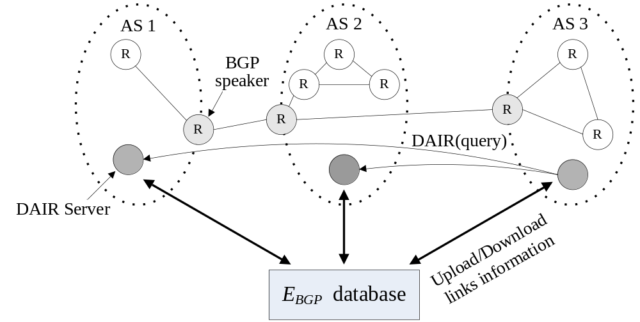
基于协同的域间路由路径真实性验证机制
→四、DAIR组成结构
AS自身的邻接信息由AS自行维护并定期通过DAIR Server向E_{BGP} database提交，E_{BGP} database利用这些信息生成全局E_{BGP}信息，并保存于数据库。DAIR Server也需要定期从E_{BGP}数据库下载最新的全局E_{BGP}信息，以为BGP路由器验证AS_PATH的真实性提供可靠的邻接信息。
DAIR Server：存储两类信息，AS自身的邻接信息和从全局数据库下载得到的E_{BGP}信息；
E_{BGP} database：集中式保存域间路由系统的所有连接信息；
DAIR组成结构

Slide 11
基于协同的域间路由路径真实性验证机制
→四、DAIR组成结构
针对DAIR节点间、DAIR节点与全局数据库的信息交互效率和安全问题，提出三个具体策略：邻接注册策略ARP、邻接真实性验证策略ATVP和查询限制策略QRP。
邻接注册策略ARP，用于验证各DAIR节点上传的邻接信息是否有效的策略。
查询限制策略QRP：节点接受或拒绝其它对等节点发起查询请求的策略。
邻接真实性验证策略ATVP：DAIR节点验证更新报文AS_PATH属性某一邻接真实性的策略。

Slide 12
基于协同的域间路由路径真实性验证机制
→五、分析与评估
下面分析DAIR机制的性能以及DAIR机制的安全性：
1.性能分析--存储开销
任意参与节点i的存储开销M(i)满足以下条件
对于域间路由系统的3万多个节点，约90%的节点的邻接数量小于4，且最大的节点度也仅为2631，总邻接数约为75000，即任意DAIR节点所需存储空间M(i)≤(2631*m_{Node}+75001*m_{Link})<(77631*m_{Link})，属于合理范围。
m_{Node}为存储一个邻接节点信息所需空间，m_{Link} (m_{Link}>m_{Node})为存储一条邻接边信息所需空间，d_{max}为最大节点度，n_{Link}为系统总邻接数
Notes:
下面分析DAIR机制的性能以及DAIR机制的安全性。

Slide 13

基于协同的域间路由路径真实性验证机制
→五、分析与评估
1.性能分析--时间开销
验证包含k条邻接的AS_PATH j的真实性所需时间开销T(j)为
t_{Node}为查询一次邻接表的平均时间开销，t_{Link}为查询一次全局E_{BGP}表的平均时间开销
查找节点j是否为节点i的邻接节点的查找长度ASL₁≤Num(i)，验证link_{ij}真实性的查询长度ASL₂≤1+m，其中m=max(Num(i), Num(j))。对于域间路由系统，节点度最大为2631，即ASL₁≤2631，ASL₂≤2632。可见，验证AS_PATH所需的时间开销也较小。

Slide 14
基于协同的域间路由路径真实性验证机制
→五、分析与评估
2.通信安全分析
位于互联网上层，大部分节点可信任，且可通过对要加入的BGP节点信誉的初步评判，拒绝信誉差的节点加入，降低恶意节点进入DAIR的可能性；
即使有少数DAIR节点实施恶意行为，如：上传无效邻接信息至全局E_{BGP}数据库等，通过三个策略也可很大程度降低恶意行为对整体安全性及验证结果可信性的影响。所以，DAIR机制具有较高的安全性。

Slide 15
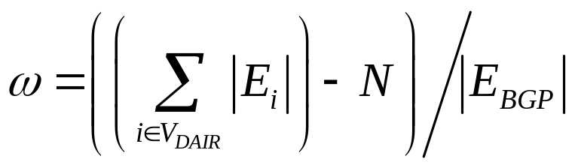
基于协同的域间路由路径真实性验证机制
→五、分析与评估
3.防护能力评估
为了评估DAIR机制的防护能力，引入变量ω，描述能够被有效验证的邻接数量占系统总连接数量的比例。
域间路由系统所有节点间的邻接的数量
DAIR节点AS i对外通告的邻接的数量
不同DAIR节点重复通告的邻接的数量

Slide 16
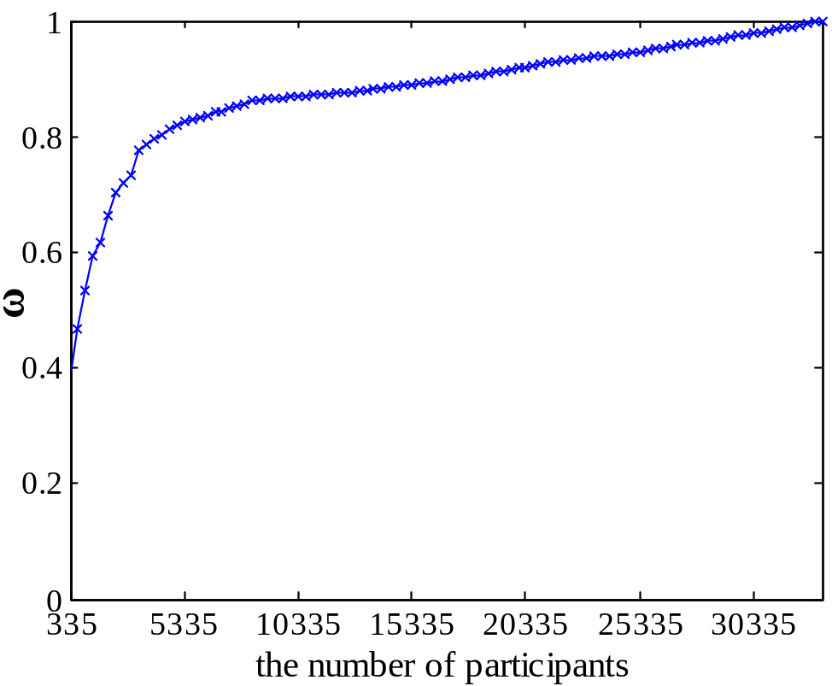
基于协同的域间路由路径真实性验证机制
→五、分析与评估
3.DAIR机制防护能力评估
加入节点达到335个(比例为1%)时，ω已略大于40%，若参与节点达到5335个(比例为15%)时，ω超过80%。
结论：越多AS加入并部署DAIR机制，整体检测无效邻接能力越强，有效保护范围越大，且仅有少数核心节点加入，即能实现对伪造路径类型攻击的较好防范。
参与节点数量对DAIR机制检测能力的影响

Slide 17
基于博弈的域间路由系统协同监测激励
→一、问题描述
域间路由系统协同监测的参与节点分属不同机构，且没有集中的管理中心。这种环境下必然会有某些节点出于自身利益的考虑，在协同监测过程中缺乏积极性，或者隐藏部分路由信息或者共享路由信息的意愿低，由此将难以获取到全面、详细的路由监测信息，从而降低域间路由系统协同监测的可用性。

Slide 18
基于博弈的域间路由系统协同监测激励
→二、协同监测节点的自私性
节点在路由信息交互过程中的自私性(举例)：
E
B→A：从路径(B-C-D-F)可以到达G
A
G
D
F
B
C
②B与E的物理距离远。
①B与E不属同一组织；
B向A提供路由信息(B-C-D-F-G)，但不向A告知(B-E-G)。

Slide 19
基于博弈的域间路由系统协同监测激励
→三、基本思想
利用博弈论中的囚徒困境模型分析协同节点在交互路由监测信息时的行为特点，进而提出一种域间路由系统协同监测激励策略GTIS。
基本思想：利用信誉状态参数量化描述节点的行为表现，然后根据节点在各次信息交互时的行为策略选择，对其信誉状态进行动态调整，从而以获取更大的长期收益为驱动，鼓励节点选择友好的行为策略。

Slide 20
基于博弈的域间路由系统协同监测激励
→三、域间路由系统协同监测博弈场景
N个博弈参与者按照一定方式从网络获得服务，参与者获得网络服务的方式即是博弈策略空间的一个策略，参与者在其自身策略下获得的网络服务则是该博弈问题中参与者的收益。
参与者的收益由参与者自身策略确定，但是单个参与者的收益依赖于网络中其它参与者所采用的策略。
参与者：协同监测网络中带有私有信息的N个监测节点
个体收益：用获取到的路由监测信息比例等参数为度量

Slide 21
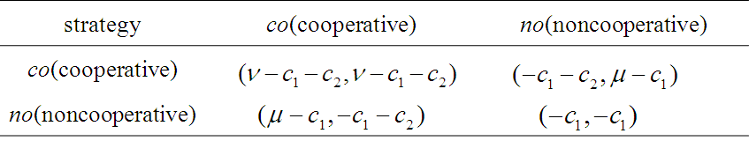
基于博弈的域间路由系统协同监测激励
→四、协同监测网络中的“囚徒困境”
将监测节点之间的长期信息交互抽象为阶段博弈G的无限次重复博弈，表示为G(∞, ε)。
ν-c₁-c₂<μ-c₁
监测节点协作收益矩阵
注：-c₁为采取合作策略时协同节点的资源占用及消耗等成本；μ为采取投机策略而对方合作时协同节点获得的收益；ν双方都友好合作时获得的收益
合作收益
不合作收益

Slide 22
基于博弈的域间路由系统协同监测激励
→四、协同监测网络中的“囚徒困境”
结论：域间路由协同监测网络的任意一个节点在策略选择时最终会陷入集体理性和个体理性相矛盾的“囚徒困境”。
在没有有效约束的自组织管理模式下，协同节点总是有投机倾向而采取不合作策略，即：只想占用其它协同节点的资源，而自身不愿做出任何贡献，以期达到利益最大化。

Slide 23
基于博弈的域间路由系统协同监测激励
→五、基于信誉的惩罚机制
由于难以直接控制或管理协同监测节点的行为，协同监测的可用性常面临威胁，必须有合理的惩罚机制进行引导，抑制不友好行为，鼓励节点积极贡献和提供可靠服务。

Slide 24

基于博弈的域间路由系统协同监测激励
→五、基于信誉的惩罚机制
正常阶段
不可信交易（投机行为）
惩罚阶段
节点一旦有投机行为，将被动进入惩罚期。
惩罚：①所有对等监测节点在与其交易中将采取不合作策略，即不提供路由监测信息共享服务；②需要至少连续完成若干次友好交易才能结束惩罚期，且惩罚期内的再次偏离必然导致惩罚期延长，就必须完成更多次的友好交易才能结束惩罚期。

Slide 25
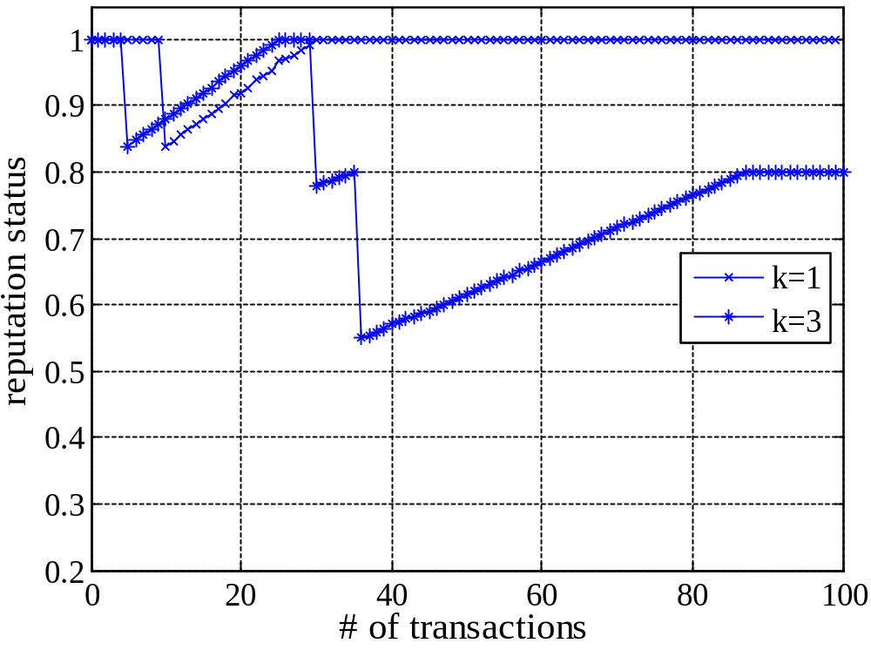
基于博弈的域间路由系统协同监测激励
→六、实验与分析
1. 偏离行为对节点信誉状态的影响
对节点的首次偏离，惩罚力度较小，且通过持续友好行为可恢复信誉；对多次偏离，惩罚力度加重，若于惩罚期内再次偏离，惩罚期进一步延长，具有叠加效应。
结论：GTIS能有效区分初惯犯节点，惩罚更具公平性，且诚实交易也会得到激励。
k=1
k=3
节点偏离行为对其信誉状态的影响

Slide 26
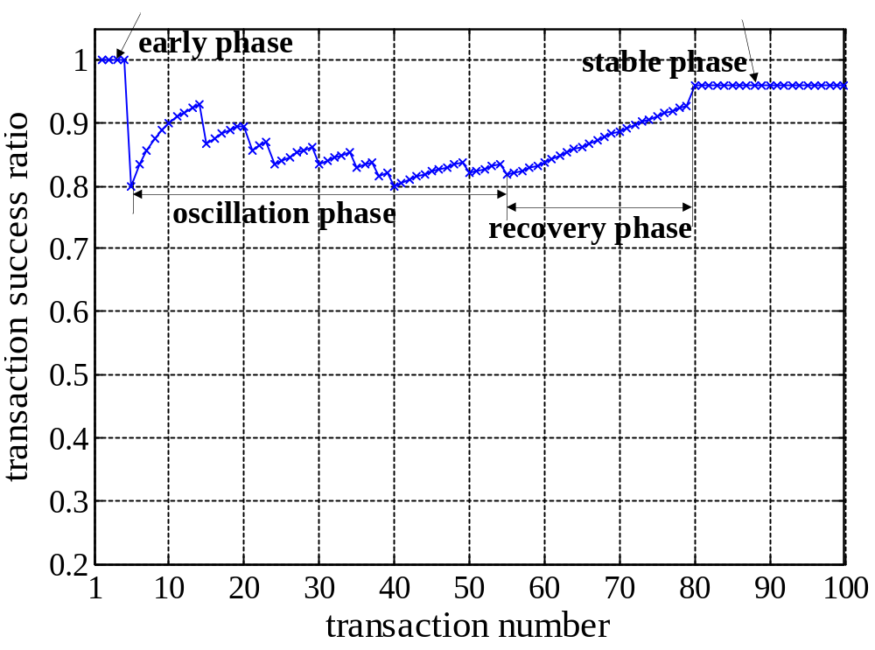
基于博弈的域间路由系统协同监测激励
→六、实验与分析
2. 配置GTIS策略的信息交互（交易）成功率
②振荡期，信息交互次数增加，部分自私节点尝试投机行为且出现有恶意节点参与的信息交互，所以整体交易成功率下降，即 r减小；
①运行初期，信息交互次数较少且尚未出现不诚实或拒绝合作的信息交互，所以r=1；

Slide 27
基于博弈的域间路由系统协同监测激励
→六、实验与分析
2.信息交互（交易）成功率
④稳定期，各参与节点选定的策略组成纳什均衡，任一参与者单方面改变策略，其收益将减小。此时，规范节点和自私节点采取友好策略。所以信息交互成功率达到一个稳定值，但由于存在恶意节点，r无法达到1。
③恢复期，自私节点的投机行为受到惩罚，基于长期利益考虑，它们开始采取友好策略，以恢复其信誉值，所以信息交互的成功率逐渐提高，即r变大；

Slide 28
基于博弈的域间路由系统协同监测激励
→六、实验与分析
结论：GTIS策略能够有效激励协同监测节点进行积极、诚实的路由监测信息交互并遏制自私节点进行不可信信息交互的投机行为，提高了协同节点信息交互的成功率。
进一步，域间路由监测网络可以利用GTIS策略的信誉评价体系，甄别并剔除恶意节点，保障协同监测网络的健康运行。

Slide 29
汇报完毕！
谢谢！

